Slide 1

EMPRESA EXEMPLO
CATÁLOGO
Catálogo de modelos de slide
TESE CENTRAL
Todos os modelos geram slides dentro do grid, com cabeçalho, kicker, logotipo e callouts opcionais.
Um slide de cada tipo suportado pela spec
set/2026 | Uso interno
Notes:
Deck de teste: exercita todos os modelos.

Slide 2

EMPRESA EXEMPLO | CATÁLOGO DE MODELOS
set/2026
Agenda
1
Abertura
5 min
2
Dados
15 min
3
Estrutura
10 min
4
Fechamento
5 min
Uso interno
2

Slide 3
1
Abertura
Sumário, KPIs e número grande

Slide 4
EMPRESA EXEMPLO | CATÁLOGO DE MODELOS
set/2026
SUMÁRIO EXECUTIVO
Sumário executivo
Todos os 19 modelos geram slides dentro do grid
1
Título no placeholder nativo
2
Rodapé com fonte, logotipo e página
3
Cores só por papel da paleta
Pedimos: Revisar visualmente e ajustar coordenadas se necessário
Fonte: build_examples.py | Uso interno
4

Slide 5
EMPRESA EXEMPLO | CATÁLOGO DE MODELOS
set/2026
VISÃO GERAL
Seis KPIs cabem em uma linha com fonte reduzida
SEGURANÇA
PRODUÇÃO
QUALIDADE
OEE
OTIF
CUSTO
0
4.120
1,8%
68%
96%
R$ 1,2 mi
142 dias
meta 4.500
meta 2%
meta 75%
meta 95%
no orçamento
Contexto opcional abaixo dos cartões
Segunda linha de contexto
CONCLUSÃO
Três indicadores no vermelho concentram-se na Linha 2; o restante segue no alvo.
Fonte: MES | Uso interno
5

Slide 6
EMPRESA EXEMPLO | CATÁLOGO DE MODELOS
set/2026
KPIS COM DESCRIÇÃO
Quatro KPIs com linha de cobertura sob o delta
FORA DO PRAZO
ATRASO MÉDIO
RISCO ALTO
SAVING
76%
62 dias
70%
4,3%
54 de 71
mediana 61
50 solicitações
R$ 68,6 mil
classificadas como atrasadas
entre os itens atrasados
nível de risco registrado
só itens com valor contratado (n=50)
CUIDADO DE LEITURA
21 solicitações ainda não possuem valor contratado; o saving reflete apenas itens contratados.
Fonte: Base de solicitações (n=71) | Uso interno
6

Slide 7
EMPRESA EXEMPLO | CATÁLOGO DE MODELOS
set/2026
NÚMERO GRANDE
Um número que é a mensagem
R$ 2,1 mi
custo anual
Equivale a 8% do faturamento. Comparação obrigatória.
Fonte: Faturas 2025 | Uso interno
7

Slide 8
2
Dados

Slide 9
EMPRESA EXEMPLO | CATÁLOGO DE MODELOS
set/2026
RANKING
Barras horizontais ordenadas com destaque em accent
R$ mi, agosto/26
Fonte: CRM | Uso interno
9

Slide 10
EMPRESA EXEMPLO | CATÁLOGO DE MODELOS
set/2026
EVOLUÇÃO
Linha com meta tracejada, comentários e callout de recomendação
Gap abre a partir da S31
Causa: homologação do fornecedor
Recuperação prevista na S38
RECOMENDAÇÃO
Acionar o fornecedor alternativo e replanejar os testes integrados.
Fonte: Cronograma | Uso interno
10

Slide 11
EMPRESA EXEMPLO | CATÁLOGO DE MODELOS
set/2026
Composição com colunas empilhadas (sem kicker)
Fonte: ERP | Uso interno
11

Slide 12
EMPRESA EXEMPLO | CATÁLOGO DE MODELOS
set/2026
COMPOSIÇÃO
Rosca com até 4 fatias
Fonte: Apontamento de paradas | Uso interno
12

Slide 13
EMPRESA EXEMPLO | CATÁLOGO DE MODELOS
set/2026
TABELA
Tabela com colunas de status, linha de total e destaque
Item | Real | Orçado | Var. % | Status
Receita | 41,3 | 42,1 | -1,9% | Amarelo
Custo | 27,0 | 28,3 | -4,6% | Verde
Despesas | 6,1 | 6,1 | 0,0% | Verde
EBITDA | 8,2 | 7,7 | +6,5% | Verde
Fonte: DRE gerencial | Uso interno
13

Slide 14
EMPRESA EXEMPLO | CATÁLOGO DE MODELOS
set/2026
PONTE DE EBITDA
Ganho de custo compensou volume menor
R$ mi, 2T26 vs. orçamento
+1,4
-0,3
8,2
7,7
-0,9
+0,3
EBITDA orçado
Volume
Preço
Custo
Despesas
EBITDA real
Fonte: DRE gerencial, jun/26 | Uso interno
14

Slide 15
EMPRESA EXEMPLO | CATÁLOGO DE MODELOS
set/2026
CAUSAS
Troca de ferramenta e falta de material somam 70% das paradas
120 min
95%
100%
85%
95 min
80% acum.
69%
39%
50 min
30 min
15 min
Troca de ferramenta
Falta de material
Falha hidráulica
Ajuste
Outros
FOCO
SMED no turno C e kit de material de 2 h na linha atacam 70% do tempo parado.
Fonte: Apontamento de paradas, semana 36 | Uso interno
15

Slide 16
EMPRESA EXEMPLO | CATÁLOGO DE MODELOS
set/2026
CRONOGRAMA
Go-live em março, com piloto em janeiro
set
out
nov
dez
jan
fev
mar
Diagnóstico
Desenho e piloto
piloto em 1 rota
Integração TMS-ERP
Implantação
Treinamento
Go-live
Hoje
Fonte: Plano do projeto, base 10/09 | Uso interno
16

Slide 17
EMPRESA EXEMPLO | CATÁLOGO DE MODELOS
set/2026
QUALIDADE DO DADO
Barras de progresso com status por linha
Data de aprovação
31 sem registro (44%)
Data do pedido
44 sem registro (62%)
Entrega real
58 sem registro (82%)
Valor contratado
21 sem registro (30%)
CONTROLE MÍNIMO
Responsável, data prometida, próximo marco e motivo do desvio obrigatórios em toda mudança de status.
Uso interno
17

Slide 18
EMPRESA EXEMPLO | CATÁLOGO DE MODELOS
set/2026
DISTRIBUIÇÃO
Barras de progresso em duas colunas (distribuição por categoria)
Categoria A
7
Categoria E
5
Categoria B
6
Categoria F
5
Categoria C
6
Categoria G
5
Categoria D
5
Categoria H
4
Fonte: Base de portfólio | Uso interno
18

Slide 19
3
Estrutura

Slide 20
EMPRESA EXEMPLO | CATÁLOGO DE MODELOS
set/2026
BULLETS
Bullets com negrito inicial e sub-itens
Máximo 6 itens, 2 linhas cada
Prazo: go-live em 15/03
Custo: 3% abaixo do orçamento
Escopo: sem mudanças aprovadas
Riscos: um crítico, fornecedor X
  Plano B com fornecedor Y
  Decisão até sexta
Uso interno
20

Slide 21
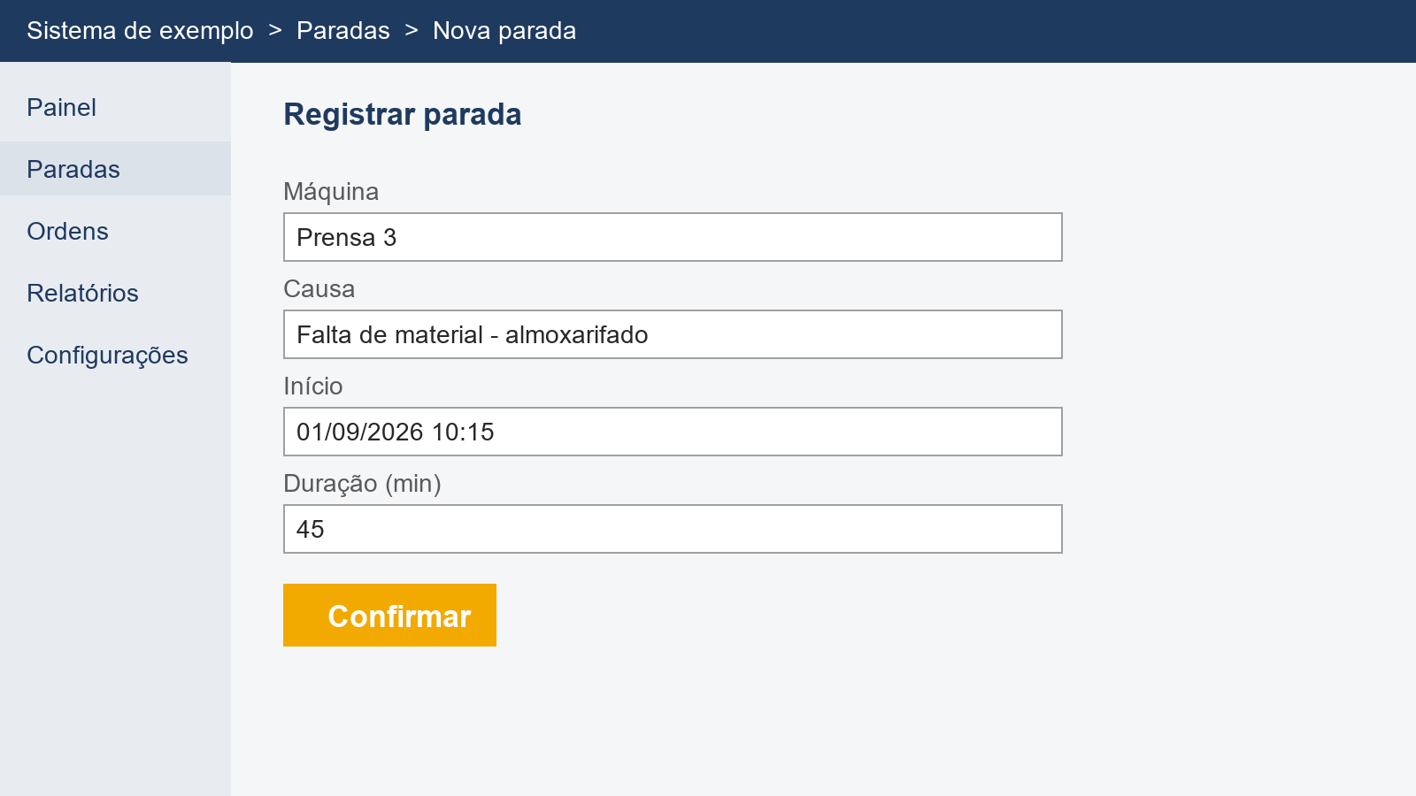
EMPRESA EXEMPLO | CATÁLOGO DE MODELOS
set/2026
PASSO A PASSO
Print de tela com destaques numerados e bullets ao lado
1. Selecionar a máquina
2. Escolher a causa na lista
3. Confirmar e informar a duração
1
2
3
Tela Paradas > Nova parada (ambiente de teste)
Uso interno
21

Slide 22
EMPRESA EXEMPLO | CATÁLOGO DE MODELOS
set/2026
IMAGEM
Imagem em largura total com legenda
Print ajustado à área de conteúdo, proporção preservada
LEITURA
Uma imagem por slide; o título continua sendo a conclusão.
Uso interno
22

Slide 23
EMPRESA EXEMPLO | CATÁLOGO DE MODELOS
set/2026
DUAS COLUNAS
Duas colunas: certo vs. errado
Certo
Errado
Causa específica
Registrar na hora
Duração real
'Outros'
Registrar no fim do turno
Arredondar para 30 min
Uso interno
23

Slide 24
EMPRESA EXEMPLO | CATÁLOGO DE MODELOS
set/2026
COMPARAÇÃO
Comparação de três opções com uma recomendada
Recomendada
Não fazer
A: Reforma
B: Prensa nova
Custo: R$ 0
Perda: R$ 1,8 mi/ano
Risco: parada total
Custo: R$ 0,9 mi
Economia: R$ 0,7 mi/ano
Risco: sem peças
Custo: R$ 2,4 mi
Economia: R$ 1,45 mi/ano
Risco: 5 dias parada
Uso interno
24

Slide 25
EMPRESA EXEMPLO | CATÁLOGO DE MODELOS
set/2026
LEITURA EXECUTIVA
Takeaways numerados em três colunas
01
02
03
Execução
Qualidade
Governança
A base contém 200 ensaios, dos quais 40 têm data até o corte.
19 resultados ficaram abaixo da meta, 47,5% do realizado.
Quatro ensaios aguardam revisão, dois já aprovados tecnicamente.
PRINCÍPIO
Nenhuma iniciativa avança sem responder claramente aos três filtros.
Uso interno
25

Slide 26
EMPRESA EXEMPLO | CATÁLOGO DE MODELOS
set/2026
PRÓXIMOS PASSOS
Takeaways com tags de fase
AGORA
PRÓXIMAS 4 SEMANAS
APÓS 30 DIAS
Sanear os itens atrasados
Implantar a gestão à vista
Revisar causa e capacidade
Definir próximo marco, responsável e motivo do desvio para cada item.
Acompanhar SLA, risco alto e confirmação do fornecedor.
Comparar coortes, modalidades e carga por equipe.
DECISÃO ESPERADA
Aprovar a rotina semanal e nomear os donos dos quatro controles.
Uso interno
26

Slide 27
EMPRESA EXEMPLO | CATÁLOGO DE MODELOS
set/2026
TIMELINE
Timeline com marcador de hoje e legenda
Jun/26
Jul/26
Set/26
Hoje
Out/26
Nov/26
Kickoff
Design aprovado
Homologação
Testes
Go-live
Concluído
Em risco
Atrasado
Planejado
Uso interno
27

Slide 28
EMPRESA EXEMPLO | CATÁLOGO DE MODELOS
set/2026
FLUXO
Processo em chevrons com métrica por etapa e etapa atual destacada
1. Solicitação
2. Aprovação
3. Pedido
4. Entrega
7,2 d
4,3 d
39,9 d
até aprovação (n=40)
até pedido (n=27)
até entrega real (n=13)
FOCO DE MELHORIA
Confirmar data do fornecedor no pedido e escalar desvios antes do vencimento.
Uso interno
28

Slide 29
EMPRESA EXEMPLO | CATÁLOGO DE MODELOS
set/2026
MATRIZ
Matriz 2×2 com quadrante destacado
PLANEJAR
FAZER AGORA
Automação L4
SMED turno C
Kit de material
Alerta de energia
Impacto →
DESCARTAR
DELEGAR
Layout do refeitório
Revisão de checklist
Facilidade →
Uso interno
29

Slide 30
“
Em 6 meses reduzimos 18% do custo de energia e descobrimos duas máquinas que consumiam paradas.
— Gerente industrial, cliente do setor metalúrgico

Slide 31
4
Fechamento

Slide 32
EMPRESA EXEMPLO | CATÁLOGO DE MODELOS
set/2026
PLANO DE AÇÃO
Plano de ação com decisão pedida
Ação | Dono | Prazo | Status
Aprovar fornecedor Y | Sponsor | 05/09 | Em andamento
Replanejar testes | GP | 10/09 | Não iniciada
Treinar turno C | Supervisor | 28/08 | Atrasada
Mapear processo atual | Carlos | 20/08 | Concluída
Decisão pedida: Aprovar o fornecedor Y como plano B (R$ 40 mil adicionais)
Uso interno
32

Slide 33
EMPRESA EXEMPLO | CATÁLOGO DE MODELOS
set/2026
FECHAMENTO
Quadro de decisões editável (headers alternativos)
Decisão / direcionamento | Responsável | Prazo | Pendência
01
02
03
04
CRITÉRIO DE SAÍDA
Cada tema relevante precisa de decisão ou de um responsável por fechar a pendência.
Uso interno
33

Slide 34
A
Anexos

Slide 35
EMPRESA EXEMPLO | CATÁLOGO DE MODELOS
set/2026
ANEXO
Tabela longa paginada automaticamente (25 linhas) (1/3)
ID | Projeto | Status | Risco | Conclusão | Orçamento
P-001 | Projeto 1 | Em andamento | Médio | 31% | R$ 1,1 mi
P-002 | Projeto 2 | Em andamento | Médio | 32% | R$ 1,2 mi
P-003 | Projeto 3 | Validação | Médio | 33% | R$ 1,3 mi
P-004 | Projeto 4 | Em andamento | Alto | 34% | R$ 1,4 mi
P-005 | Projeto 5 | Em andamento | Médio | 35% | R$ 1,5 mi
P-006 | Projeto 6 | Validação | Médio | 36% | R$ 1,6 mi
P-007 | Projeto 7 | Em andamento | Médio | 37% | R$ 1,7 mi
P-008 | Projeto 8 | Em andamento | Alto | 38% | R$ 1,8 mi
P-009 | Projeto 9 | Validação | Médio | 39% | R$ 1,9 mi
P-010 | Projeto 10 | Em andamento | Médio | 40% | R$ 2,0 mi
Fonte: Base de portfólio (exemplo) | Uso interno
35

Slide 36
EMPRESA EXEMPLO | CATÁLOGO DE MODELOS
set/2026
ANEXO
Tabela longa paginada automaticamente (25 linhas) (2/3)
ID | Projeto | Status | Risco | Conclusão | Orçamento
P-011 | Projeto 11 | Em andamento | Médio | 41% | R$ 2,1 mi
P-012 | Projeto 12 | Validação | Alto | 42% | R$ 2,2 mi
P-013 | Projeto 13 | Em andamento | Médio | 43% | R$ 2,3 mi
P-014 | Projeto 14 | Em andamento | Médio | 44% | R$ 2,4 mi
P-015 | Projeto 15 | Validação | Médio | 45% | R$ 2,5 mi
P-016 | Projeto 16 | Em andamento | Alto | 46% | R$ 2,6 mi
P-017 | Projeto 17 | Em andamento | Médio | 47% | R$ 2,7 mi
P-018 | Projeto 18 | Validação | Médio | 48% | R$ 2,8 mi
P-019 | Projeto 19 | Em andamento | Médio | 49% | R$ 2,9 mi
P-020 | Projeto 20 | Em andamento | Alto | 50% | R$ 3,0 mi
Fonte: Base de portfólio (exemplo) | Uso interno
36

Slide 37
EMPRESA EXEMPLO | CATÁLOGO DE MODELOS
set/2026
ANEXO
Tabela longa paginada automaticamente (25 linhas) (3/3)
ID | Projeto | Status | Risco | Conclusão | Orçamento
P-021 | Projeto 21 | Validação | Médio | 51% | R$ 3,1 mi
P-022 | Projeto 22 | Em andamento | Médio | 52% | R$ 3,2 mi
P-023 | Projeto 23 | Em andamento | Médio | 53% | R$ 3,3 mi
P-024 | Projeto 24 | Validação | Alto | 54% | R$ 3,4 mi
P-025 | Projeto 25 | Em andamento | Médio | 55% | R$ 3,5 mi
Fonte: Base de portfólio (exemplo) | Uso interno
37

Slide 38
Próxima revisão: 15/09
pmo@empresa.com | Anexos: cronograma completo

